Slide 1








CHÀO MỪNG CÁC EM
ĐẾN VỚI BÀI HỌC HÔM NAY!

Slide 2


Tiết 3 – VIẾT

Slide 3






NỘI DUNG BÀI HỌC
Nghe – viết
Làm bài tập
Vận dụng

Slide 4








1. Nghe – viết

Slide 5




Đồ đạc trong nhà
(trích)
Em yêu đồ đạc trong nhà
Cùng em trò chuyện như là bạn thân.
Cái bàn kể chuyện rừng xanh
Quạt nan mang đến gió lành trời xa.
Đồng hồ giọng nói thiết tha
Nhắc em ngày tháng thường là trôi mau.
Ngọn đèn sang giữa trời khuya
Như ngôi sao nhỏ gọi về niềm vui
(Phan Thị Thanh Nhàn)

Slide 6




Đọc thầm đoạn văn và thực hiện các yêu cầu
1. Gạch chân dưới tiếng/từ khó đọc, dễ viết sai.
3. Em cần lưu ý điều gì khi trình bày bài viết.

Slide 7






Cùng luyện từ khó
trò chuyện
trò chuyện

Slide 8
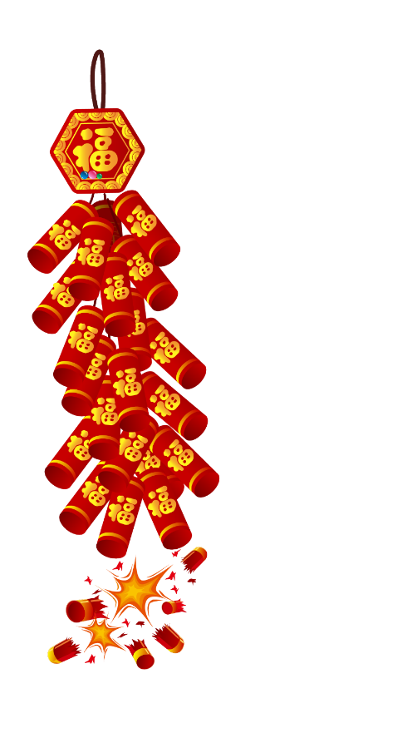
Cùng luyện từ khó
khuya
trò chuyện
khuya

Slide 9


Lưu ý khi trình bày
Lùi vào 1 ô ly
Em ΐêu đồ đạc ǇrΪg ηà
Viết từ lề
Cùng em Ǉrò εuΐİn ηư là bạn κân.

Slide 10
2. Làm bài tập

Slide 11
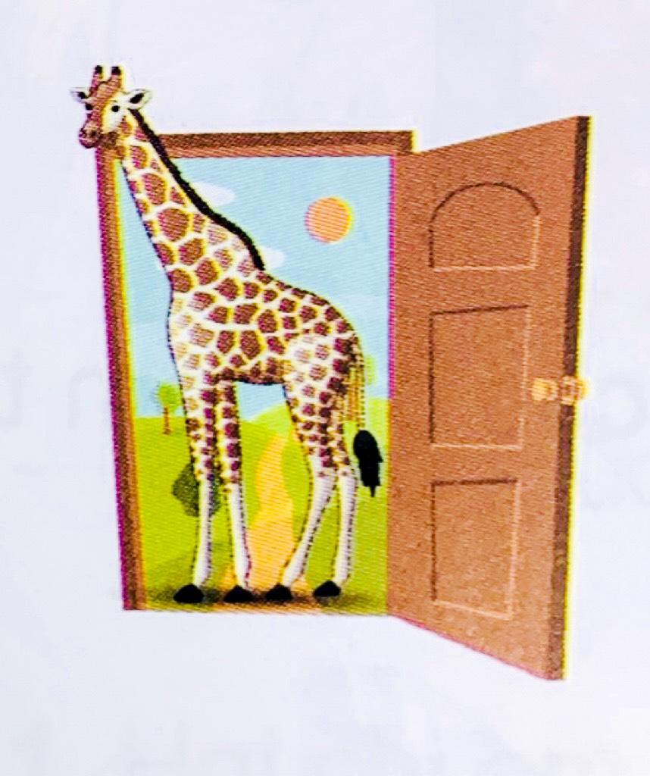
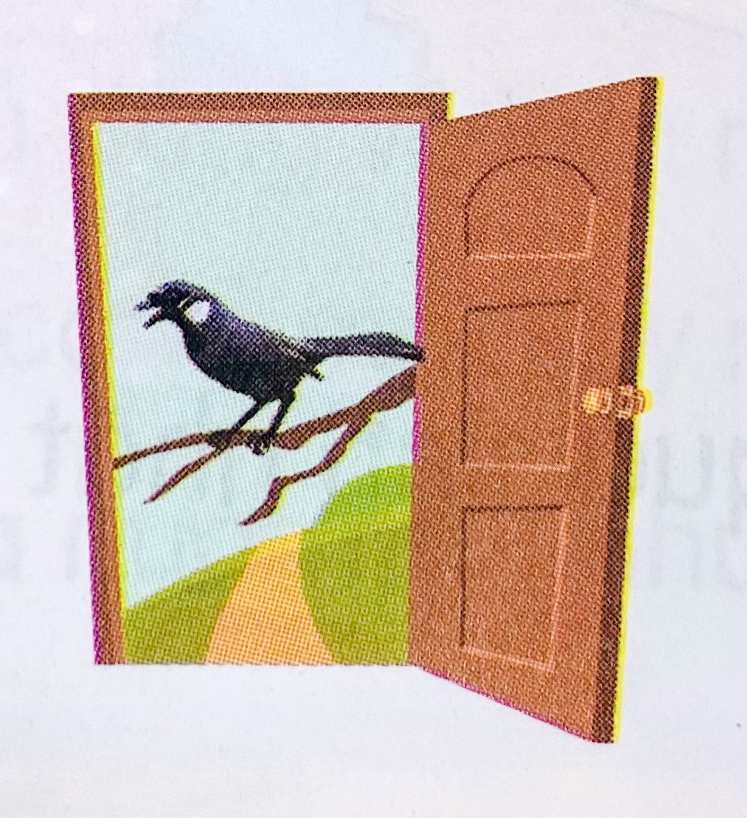

a. Tìm từ ngữ chỉ sự vật, hoạt động có tiếng chứa iêu hoặc ươu.
Hươu cao cổ
Chim khướu

Slide 12
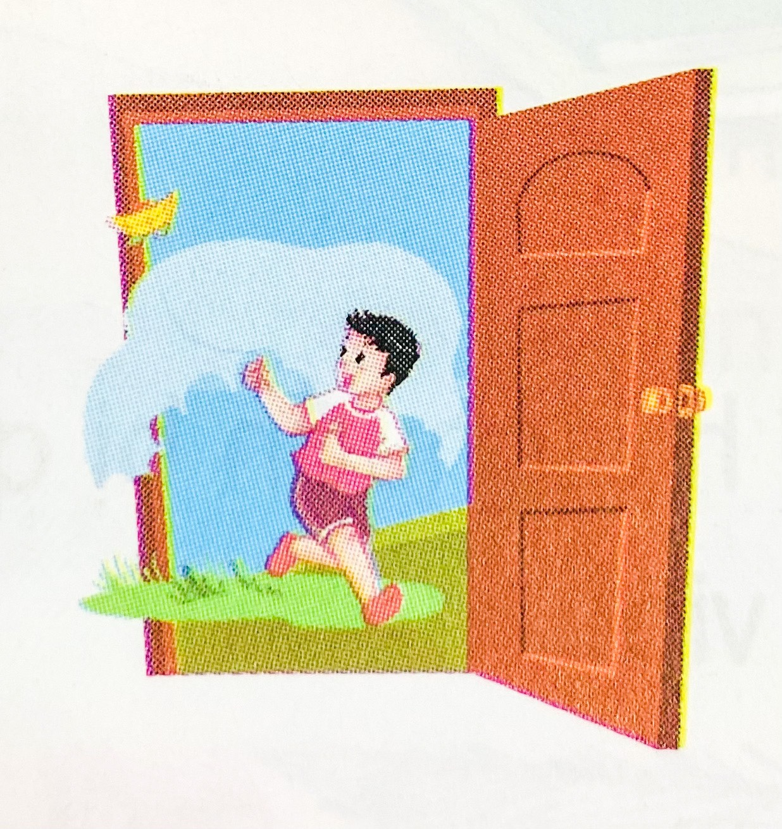
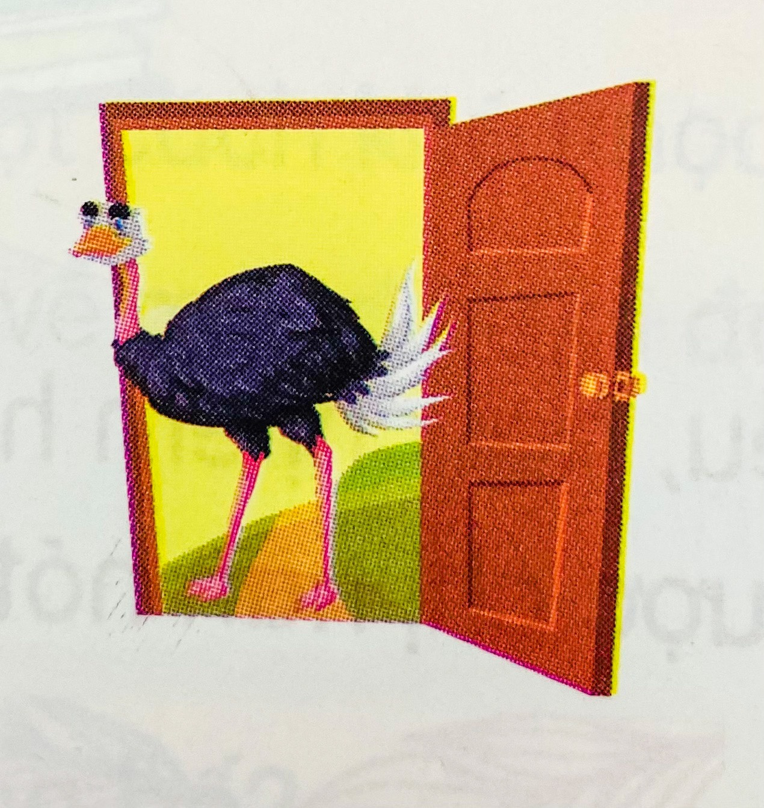
a. Tìm từ ngữ chỉ sự vật, hoạt động có tiếng chứa iêu hoặc ươu.
Thả diều
Đà điểu

Slide 13




Những từ ngữ chứa iêu hoặc ươu khác các từ đã nêu trên?
Ví dụ: hươu sao, ốc bươu, cây liễu, buổi chiều,…

Slide 14



b. Chọn en hoặc eng thay cho ô vuông.
Hoa loa k
en
Bác thợ r
en
Giấy kh
en
Tiếng k
eng
Kêu r r
eng
eng
Hứa h
Nguyên v
en
Dế m
en
en
Ch chúc
V sông
en
en

Slide 15
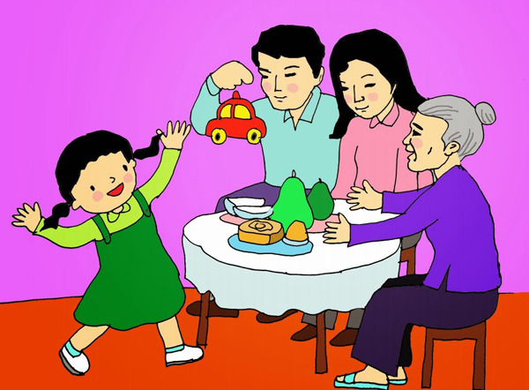

3. Vận dụng
Kể câu chuyện hoặc đọc
bài thơ nói về mái ấm gia đình
cho người thân nghe.

Slide 16




HƯỚNG DẪN VỀ NHÀ
Thực hiện hoạt động Vận dụng
Xem trước
Bài 18: Món quà đặc biệt.

Slide 17


CẢM ƠN CÁC EM
ĐÃ LẮNG NGHE BÀI GIẢNG!

